Slide 1
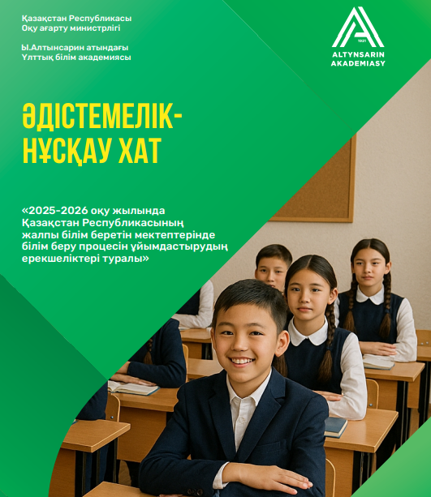
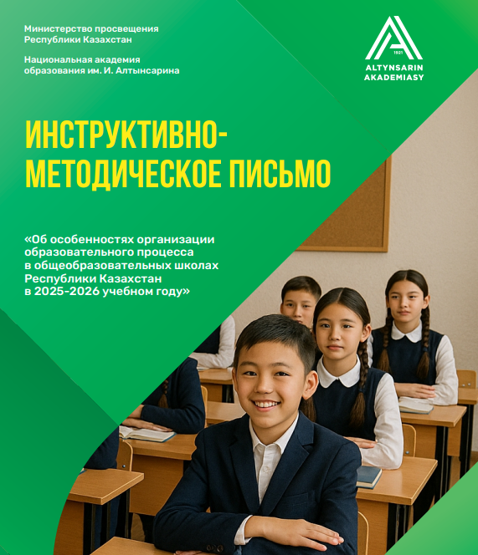

Slide 2
Методическое письмо на 2025–2026 учебный год охватывает следующие направления:
качественная реализация содержания учебных программ
реализация воспитательной работы на основе единой программы «Адал азамат»
методическая поддержка педагогов по написанию научных статей и проведению исследовательской деятельности.
оценка учебных достижений и соблюдение принципов академической честности
психолого-педагогическая поддержка обучающихся с особыми образовательными потребностями
преемственность между дошкольным и начальным образованием
непрерывное развитие педагогов и руководителей школ

Slide 3
ОСОБЕННОСТИ ОРГАНИЗАЦИИ ОБРАЗОВАТЕЛЬНОГО ПРОЦЕССА В 2025-2026 УЧЕБНОМ ГОДУ
Продолжительность учебного года в 1-х классах составит 33 учебные недели, во 2–11(12)-х классах – 34 учебные недели.
Реализация Поэтапного плана мероприятий по обеспечению преемственности программ дошкольного и среднего образования.
Реализация проекта «Келешек мектептері» по созданию школ нового формата, ориентированных на качество и доступность образования.
Создание профильных классов в рамках «Года рабочих профессий».
Организация педагогами – профориентаторами во всех организациях среднего образования работы по раннему профессиональному самоопределению обучающихся.
Изменения в Правила и условия проведения аттестации педагогов (приказ Министра просвещения РК от 25.02.2025 г. № 32).

Slide 4
ОСОБЕННОСТИ РЕАЛИЗАЦИИ ГОСО, ТУП, ТУПр НАЧАЛЬНОГО, ОСНОВНОГО И ОБЩЕГО СРЕДНЕГО ОБРАЗОВАНИЯ
ГОСО, ТУП и ТУПр — основа обновления содержания образования.
Искусственный интеллект — инструмент повышения качества обучения
Преемственность уровней образования;
Учет обновленных стандартов и компетенций;
Усиление практико-ориентированного обучения;
Развитие функциональной грамотности
Акцент на исследовательскую и проектную деятельность
Цифровые образовательные платформы
Индивидуализация обучения с помощью ИИ

Slide 5
ОСОБЕННОСТИ ПРОВЕДЕНИЯ ВНУТРЕННЕГО ОЦЕНИВАНИЯ
приказ МОН РК от 18 марта 2008 года № 125 «Об утверждении Типовых правил проведения текущего контроля успеваемости, промежуточной и итоговой аттестации обучающихся»; приказ МОН РК от 21 января 2016 года № 52 «Об утверждении критериев оценки знаний обучающихся».
В основе внутреннего оценивания лежит система критериального подхода, которая включает в себя суммативное (СО) и формативное оценивание (ФО).
При выставлении баллов за ФО, СОР и СОЧ учителя учитывают следующее:
1. Фиксация результатов: баллы за ФО, СОР и СОЧ выставляются в электронный журнал.
2. Формирование четвертной оценки: учитываются результаты ФО (25%), СОР (25%) и СОЧ (50%).
3. Баллы за ФО: во 2–11 классах максимальный балл составляет от 1 до 10 (выставление баллов за ФО не обязательно на каждом уроке).
4. Баллы за СОР: 1-4 классы – от 7 до 15 баллов; 5-11 (12) классы – от 7 до 20 баллов.
5. Баллы за СОЧ: устанавливаются в соответствии с техническими спецификациями по предметам и могут варьироваться в зависимости от предмета и класса.
6. Объективность оценивания: при выставлении итогового балла за СОР и СОЧ не учитываются помарки, оформление условий заданий и поведение обучающихся.
7. Годовая оценка (для 2–11(12) классов) рассчитывается как среднее арифметическое четвертных оценок с округлением до целого числа и является итоговой.

Slide 6
Итоговая аттестация после 9 (10) и 11 (12) классов проводится по Типовым правилам текущего контроля и аттестации обучающихся. Ее цель — определить степень освоения учебных дисциплин, предусмотренных государственным стандартом. Аттестация включает итоговые экзамены (9 (10) класс) и государственные экзамены (11 (12) класс).
С 2023-2024 учебного года обучающиеся 5-8 и 10 классов сдают экзамен по казахскому языку в конце учебного года. Экзамен проводится по Типовым правилам аттестации и включает письменную и устную форму.
Важно! Рекомендуется ознакомиться с Методическими рекомендациями по обеспечению академической честности в школе, разработанными НАО им. И. Алтынсарина:
https://uba.edu.kz/storage/app/media/22222%20%20 RRRRRR%20%20SSSSS.pdf

Slide 7
ОСОБЕННОСТИ ПРОВЕДЕНИЯ ВНЕШНЕГО ОЦЕНИВАНИЯ
Мониторинг образовательных достижений обучающихся (МОДО) – это внешний мониторинг, проводимый независимо от организаций образования с целью оценки соответствия учебных достижений обучающихся требованиям ГОСО.
Сроки проведения. МОДО планируется провести в апреле 2026 года во всех регионах страны в едином формате по утвержденному графику.
Функциональная грамотность обучающихся оценивается по трём направлениям:
• читательская грамотность;
• математическая грамотность;
• естественнонаучная грамотность.
PISA-2025 – приоритетной областью станет естественнонаучная грамотность, а дополнительный акцент будет сделан на оценке навыков владения иностранными языками, решении проблем с использованием цифровых инструментов и практик.
Рекомендуется ознакомиться с рамкой PISA-2025 по ссылке https://pisa-framework. oecd.org/science-2025/kaz_rus/

Slide 8

ОСОБЕННОСТИ ОРГАНИЗАЦИИ ВОСПИТАТЕЛЬНОЙ РАБОТЫ
Единая про грамма воспитания «Адал азамат» (Приказ МП РК № 123 от 26.05.2025)
Цель: воспитание образованного, честного, благородного поколения, способного укрепить самобытность страны и создать справедливое общество, основанное на национальных ценностях
ОРГАНИЗАЦИЯ ПРОФОРИЕНТАЦИОННОЙ РАБОТЫ В ОРГАНИЗАЦИЯХ СРЕДНЕГО ОБРАЗОВАНИЯ
Уроки личной безопасности как инструмент, который системно и ненавязчиво развивает у детей функциональную грамотность в сфере безопасности, учит быть ответственными гражданами своей страны и вносят вклад в развитие без опасного общества.

Slide 9
ИНКЛЮЗИВНОЕ ОБРАЗОВАНИЕ
Цель инклюзивного образования: успешная социализация детей, приобщение к культуре и жизнь общества, включая детей с особыми образовательными потребностями.
Новый приказ (№ 92 от 29 апреля 2025 года):
Утверждены Правила деятельности службы психолого-педагогического сопровождения в образовательных организациях Республики Казахстан.
В 2025-2026 учебном году необходимо усилить работу службы психолого-педагогического сопровождения школ (СППС).
Методические рекомендации по созданию условий для инклюзивного образования (приказ и.о. Министра Просвещения РК №178 от 12.07.2024 г.).

Slide 10
МЕТОДИЧЕСКОЕ СОПРОВОЖДЕНИЕ ДЕЯТЕЛЬНОСТИ ПЕДАГОГОВ И РУКОВОДИТЕЛЕЙ ОРГАНИЗАЦИЙ ОБРАЗОВАНИЯ
Аттестация педагогов
Цель: организация и осуществление учебно-методической и научно-методической работы в образовательных организациях в соответствии с Приказом № 253 от 10 августа 2023 года Министерства просвещения РК.
Экспертиза и внедрение методических материалов
План работы методических объединений
Повышение квалификации педагогов
Конкурсы профессионального мастерства
Разработка учебно-методической документации
Наставничество молодых педагогов
Трансляция опыта педагогов
Авторские программы и методические материалы

Slide 11
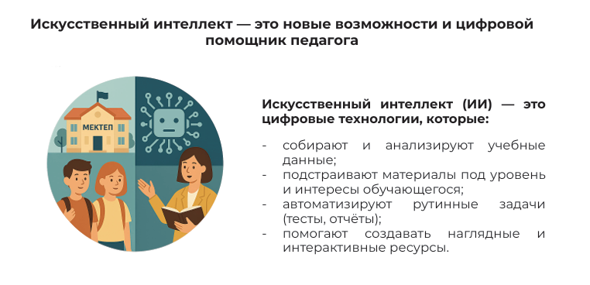
ИНТЕГРАЦИЯ ИСКУССТВЕННОГО ИНТЕЛЛЕКТА В УЧЕБНЫЙ ПРОЦЕСС
ИИ — это инструмент, который экономит время и расширяет методы обучения.
Главная ценность по-прежнему — ваше педагогическое мастерство.

